Slide 1

Bezdrátové ovládání elektroniky mobilním/embedded zařízením s využitím WiFi
Fakulta informačních technologií Vysokého učení technického v Brně
Božetěchova 1/2. 612 66 Brno - Královo Pole
Petr Marek
xmarek69@fit.vutbr.cz
Vedoucí práce: Prof. Dr. Ing. Pavel Zemčík
4. 2. 2021

Slide 2
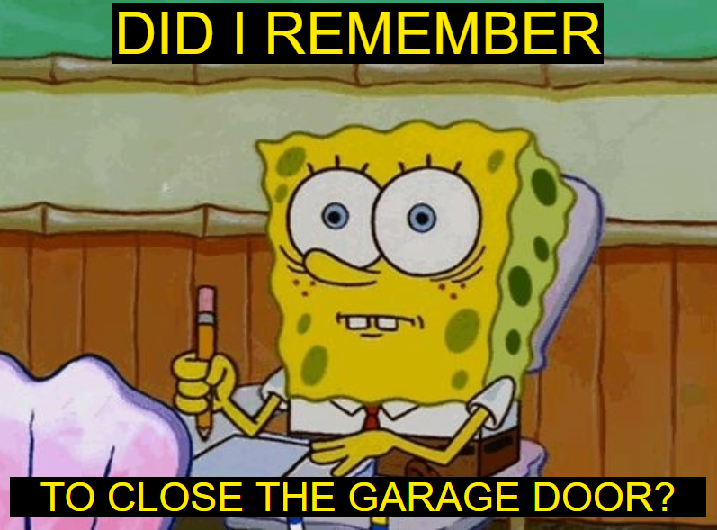

Slide 3
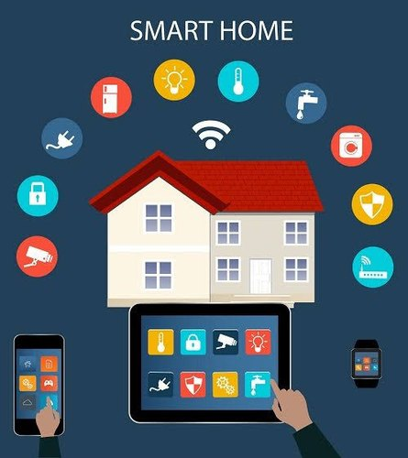
Cíl práce
Cílem je vytvořit systém pro automatizaci domácnosti s využitím embeded systémů a WiFi sítě
Podcíle
Systém bude možné ovládat dálkově mobilním zařízením
Systém bude komunikovat pomocí Wi-Fi
Bude fungovat v lokální síti i přes internet

Slide 4
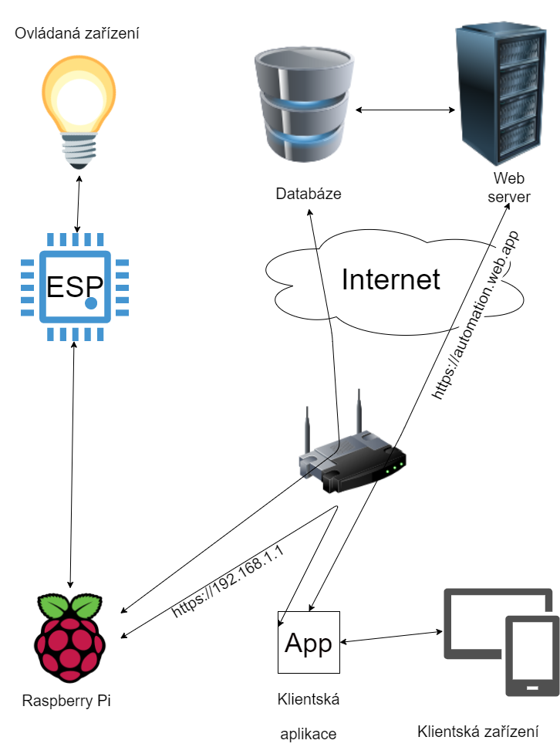
Návrh řešení
3 Aplikace:
-Klientská aplikace pro smart zařízení
-Server na RPi, komunikující s ESP moduly
-Aplikace na ESP pro ovládání výstupů
Funkce systému
-Klienti ovládají DB
-RPi naslouchá změnám DB
-V případě změny zareaguje a odešle požadavek na ESP

Slide 5
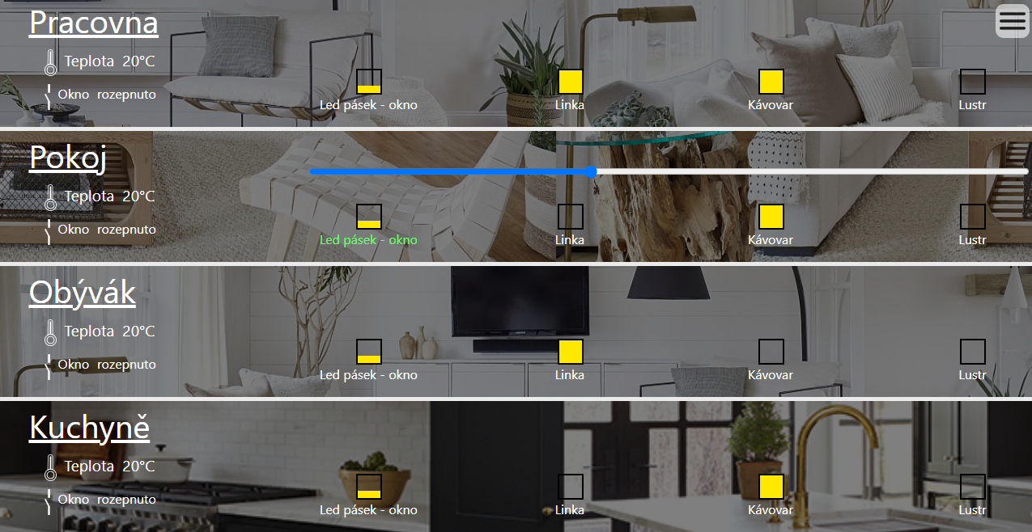

Slide 6

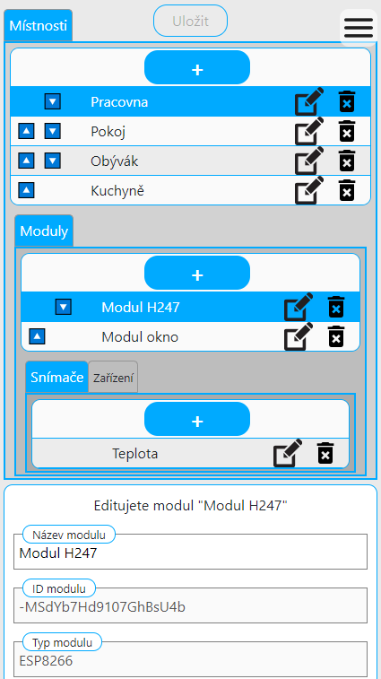
Koncepce technického řešení
Příklad řešeného problému
Konfiguraci systému jsem vyřešil jako místnost->modul->vstup/výstup
Zvolené zařízení se konfiguruje ve společném detailu
Bylo potřeba vyřešit problém, jak spárovat ESP modul s Raspberry Pi prostým přidáním záznamu do databáze

Slide 7
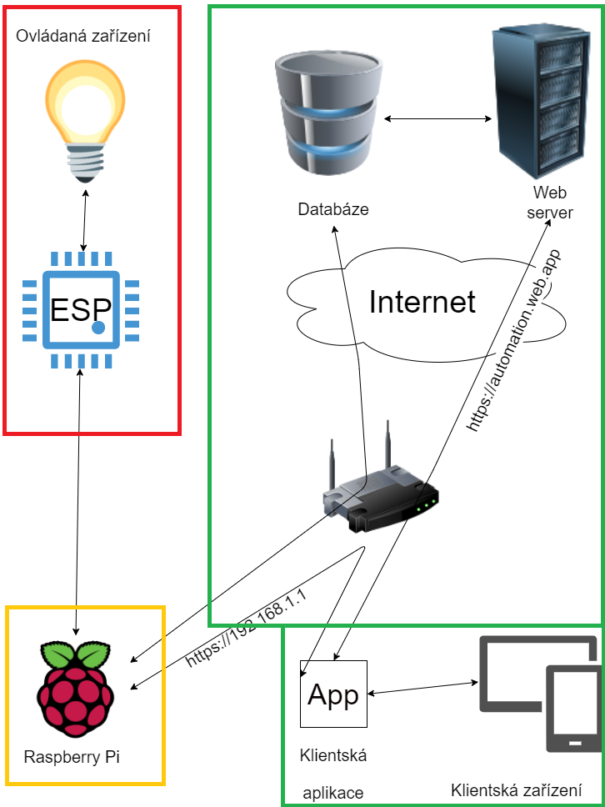
Současný stav
Klientská aplikace (ovládací část systému) je téměř hotová - cca 3000 řádků kódu v Typescriptu
Server funguje z části – poskytuje statické stránky (klientskou aplikaci), ale chybí komunikace RPi s ESP moduly
Program pro ESP v základech
Cca 90% textové části BP

Slide 8
Plán další práce
Únor:
Klientská aplikace
Shrnutí současného stavu (text BP)
Březen
Server na RPi a aplikace pro ESP
Zhodnocení současného stavu a realizace (text BP)
Duben
Testování
Dokončení textu BP

Slide 9
Děkuji za pozornost ☺

Slide 10
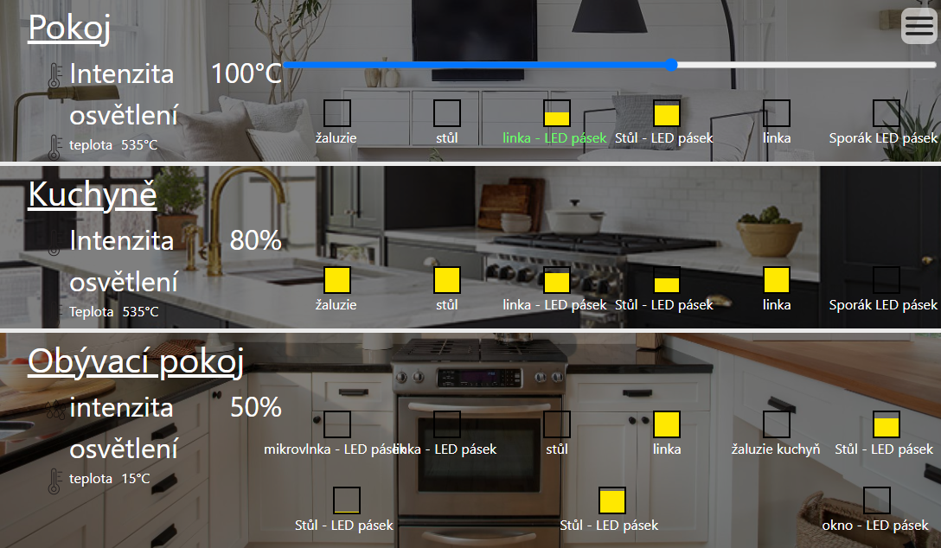
Shrnutí
Cíl: systém automatizace domácnosti
3 aplikace
Téměř hotová klientská aplikace

